Slide 1
Animais como sujeitos?
Carlos Frederico Ramos de Jesus
Faculdade de Direito-USP
Grupo de Estudos de Ética e Direito Animal – FDUSP
Oxford Centre for Animal Ethics
carlosfredericor@yahoo.com.br
São Paulo, 11/09/2020

Slide 2
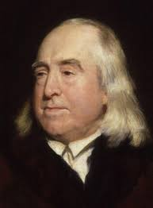
Direitos só para seres racionais?
Jeremy Bentham:
“A questão não é ‘eles podem raciocinar?’, nem ‘eles podem falar?, mas sim ‘eles podem sofrer?´’” – senciência.

Slide 3
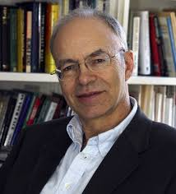
A proteção animal implica dignidade animal?
A princípio, não. Razão X senciência.
Peter Singer (1946): princípio da igual consideração de interesses:
“um interesse é um interesse, seja lá de quem for esse interesse.”
Utilitarismo. Agregação X inviolabilidade
Não há direitos

Slide 4
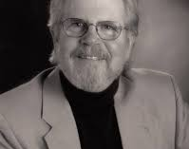
Primeira teoria baseada em direitos
Tom Regan (1938-2017)
"Indivíduos são sujeitos-de-uma-vida se eles têm crenças e desejos; percepção, memória e o senso de futuro, incluindo o próprio; uma vida emocional junto com sentimentos de prazer e dor; interesses preferenciais e de bem-estar; habilidade para iniciar uma ação, em busca de seus desejos e objetivos; uma identidade psicofísica ao longo do tempo; e um bem-estar individual no sentido que sua vida experiencial vai bem ou mal para eles.“
Suprimento da lacuna léxica

Slide 5
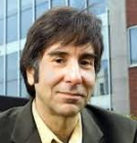
Animais como pessoas – Gary Francione (1954)
Senciência abrangente – inviolabilidade
"Dizer que um ser é uma pessoa é meramente dizer que esse ser tem interesses moralmente significativos, que o princípio da igual consideração se aplica a esse ser, que esse ser não é uma coisa." (...) "o direito de não ser tratado como propriedade alheia é básico, pois é diferente de quaisquer outros direitos que poderíamos ter, porque é a fundação para esses outros direitos; é uma precondição para a posse de interesses moralmente significativos."
Dignidade?

Slide 6
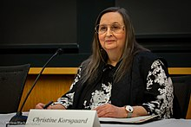
Christine Korsgaard (1954) – animais como fins em si mesmos
"É bom para mim, eu digo; e, portanto, é bom. Isso sugere que o fato pertinente sobre mim – o fundamento que me permite requerer posição normativa ao meu querer – é simplesmente que eu sou um tipo de ser para o qual, ou para cujo ponto de vista, as coisas podem ser boas ou más"

Slide 7
Christine Korsgaard – animais como fins em si mesmos
Fins em si mesmos em sentido passivo (animais) X ativo (humanos)
Universalização das máximas: “Da mesma forma que uma máxima não pode passar no teste de Kant se der tratamento especial a um grupo de humanos, ou apenas a um humano, omitindo outros humanos em situação análoga, também não pode passar no teste de Kant se isolar a parte animal da vida humana das vidas animais das outras criaturas” (Martha Nussbaum)

Slide 8
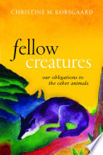
Christine Korsgaard – animais como fins em si mesmos – dignidade animal
“Existe algo que pode ser chamado de bem porque, neste mundo, existem criaturas para as quais as coisas podem ir bem ou mal. Essas criaturas são os animais, que buscam seu bem funcional através da ação: a locomoção guiada por representações com valência, ou, em termos mais simples, guiada pela senciência. (...) As coisas são boas ou más na perspectiva dos próprios animais, nas suas respostas com valência ao que ocorre com eles.”

